Slide 1
CẤU TRÚC DỮ LIỆU
& GIẢI THUẬT
COS120
Bài 4 – CÂY NHỊ PHÂN

Slide 2
Nội dung
Cấu trúc cây tổng quát
Khái niệm
Đặc điểm
Định nghĩa cấu trúc dữ liệu
Các lưu ý khi cài đặt
Các thao tác xử lý

Slide 3
Cấu trúc cây?

Slide 4

Cấu trúc cây tổng quát
Tập hợp các nút và cạnh nối các nút
Có một nút gọi là gốc
Quan hệ one-to-many giữa các nút
Có duy nhất một đường đi từ gốc đến một nút
Các loại cây:
  Nhị phân: mỗi nút có {0,1, 2} nút con
  Tam phân: mỗi nút có {0,1,2,3} nút con
  n-phân: mỗi nút có {0,1,..,n} nút con
Notes:
Cây là một tập hữu hạn các phần tử, giữa các phần tử có quan hệ phân cấp

Slide 5
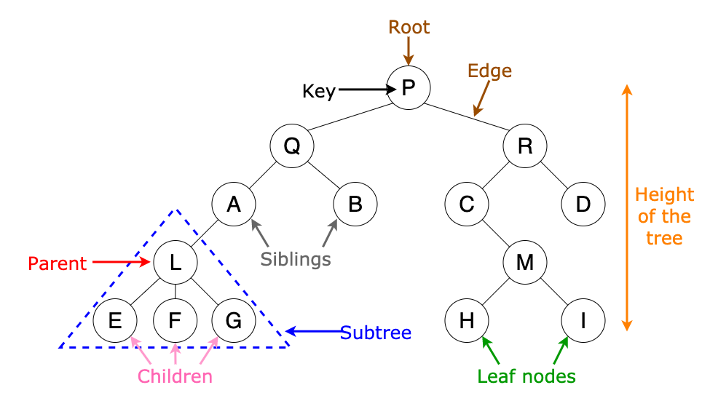
Cấu trúc cây tổng quát
Level 0
Level 1
Level 2
Level 3
Level 4

Slide 6
Cấu trúc cây tổng quát
Nút gốc : không có nút cha
Nút lá : không có nút con
Nút trong : không phải nút lá và nút gốc
Bậc của nút : số nút con của nút đó
Bậc của cây : bậc lớn nhất của các nút
Mức của nút:
  Nút gốc có mức = 0
  Các nút khác nút gốc có mức = mức của nút cha + 1
Độ cao cây: là mức lớn nhất của các nút lá + 1
Level 0
Level 1
Level 2
Level 3
Level 4
Notes:
Cây nhị phân, mỗi nút có tối đa 2 nút con → Bậc của cây nhị phân là 2
Cây tam phân, mỗi nút có tối đa 3 nút con → Bậc của cây nhị phân là 3
….
Cây n phân, mỗi nút có tối đa n nút con → Bậc của cây nhị phân là n

Slide 7
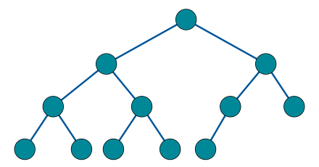
Cây nhị phân (Binary tree)
Nút gốc
Bậc tối đa của nút là 2
Nhánh cây
con trái
Nhánh cây
con phải

Slide 8
Đặc điểm của cây nhị phân
Số nút ở mức I ≤ 2^{I-1}
Số nút ở mức lá ≤ 2^{h-1}, với h là chiều cao của cây
Chiều cao của cây h ≥ log₂^{N}, với N là số nút trong cây

Slide 9
Mô tả dữ liệu cây nhị phân
Mức 0
A
Mức 1
B
C
Mức 2
D
E
F
G
Mức 3
H
I

Slide 10
Mô tả dữ liệu cây nhị phân
Cây nhị phân là một cấu trúc bao gồm các phần tử (node) được kết nối với nhau theo quan hệ “cha-con” với mỗi cha có tối đa 2 con
Mỗi nút gồm các thông tin:
  Dữ liệu lưu trữ: info
  Liên kết tới cây con trái của nút (nếu có): left
  Liên kết tới cây con phải của nút (nếu có): right
left
info
right

Slide 11
Các tác vụ trên cây nhị phân
Khởi tạo cây
Kiểm tra rỗng
Tạo nút
Thêm trái/ phải
Xóa trái/ phải
Duyệt cây: PreOrder, InOrder, PostOrder
Tìm kiếm
Xóa cây

Slide 12
Khai báo CTDL cây nhị phân
tree
typedef struct tagNode
{
DataType info;
struct tagNode *left;
struct tagNode *right;
}*PtrNode, Node;
Khai báo cây: PtrNode tree;
8
5
10
1
3
4
20
9
7

Slide 13


Cây nhị phân tìm kiếm
Binary search tree (BST)
7
Là 1 cây nhị phân
Giá trị khóa của một node luôn lớn hơn giá trị khóa của các node cây con trái và nhỏ hơn giá trị khóa các node cây con phải
➔Giá trị khóa min nằm ở nút trái nhất
➔Giá trị khóa max nằm ở nút phải nhất
3
36
1
6
15
40
4
23
Cây nhị phân tìm kiếm số nguyên

Slide 14
Các thao tác cơ bản trên BST
1. Tạo cây
2. Duyệt cây
3. Cho biết các thông tin của cây
4. Tìm kiếm
5. Xoá node trên cây

Slide 15
Tạo cây
7 | 36 | 3 | 1 | 6 | 4 | 15 | 40
Xuất phát từ gốc
Nếu node cần thêm nhỏ hơn node đang xét thì thêm về bên trái
Ngược lại thì thêm về bên phải

Slide 16
Tạo cây
7 | 36 | 3 | 1 | 6 | 4 | 15 | 40
Xuất phát từ gốc
Nếu node cần thêm nhỏ hơn node đang xét thì thêm về bên trái
Ngược lại thì thêm về bên phải
7

Slide 17
Tạo cây
7 | 36 | 3 | 1 | 6 | 4 | 15 | 40
Xuất phát từ gốc
Nếu node cần thêm nhỏ hơn node đang xét thì thêm về bên trái
Ngược lại thì thêm về bên phải
7
36

Slide 18
Tạo cây
7 | 36 | 3 | 1 | 6 | 4 | 15 | 40
Xuất phát từ gốc
Nếu node cần thêm nhỏ hơn node đang xét thì thêm về bên trái
Ngược lại thì thêm về bên phải
7
3
36

Slide 19
Tạo cây
7 | 36 | 3 | 1 | 6 | 4 | 15 | 40
Xuất phát từ gốc
Nếu node cần thêm nhỏ hơn node đang xét thì thêm về bên trái
Ngược lại thì thêm về bên phải
7
3
36
1

Slide 20
Tạo cây
7 | 36 | 3 | 1 | 6 | 4 | 15 | 40
Xuất phát từ gốc
Nếu node cần thêm nhỏ hơn node đang xét thì thêm về bên trái
Ngược lại thì thêm về bên phải
7
3
36
1
6

Slide 21
Tạo cây
7 | 36 | 3 | 1 | 6 | 4 | 15 | 40
7
Xuất phát từ gốc
Nếu node cần thêm nhỏ hơn node đang xét thì thêm về bên trái
Ngược lại thì thêm về bên phải
3
36
1
6
4

Slide 22
Tạo cây
7 | 36 | 3 | 1 | 6 | 4 | 15 | 40
7
Xuất phát từ gốc
Nếu node cần thêm nhỏ hơn node đang xét thì thêm về bên trái
Ngược lại thì thêm về bên phải
3
36
1
6
15
4

Slide 23
Tạo cây
7 | 36 | 3 | 1 | 6 | 4 | 15 | 40
7
Xuất phát từ gốc
Nếu node cần thêm nhỏ hơn node đang xét thì thêm về bên trái
Ngược lại thì thêm về bên phải
3
36
1
6
15
40
4

Slide 24
Bài tập
Vẽ cây nhị phân tìm kiếm số nguyên theo thứ tự từ trái sang phải cho dãy số sau:
15; 30; 46; 3; 21; 7; 9; 10; 29; 34; 13; 5; 37; 18

Slide 25
Định nghĩa cấu trúc BST
Nút
TNODE
Giá trị
data
Trỏ trái
Trỏ phải
pLeft
pRight
typedef struct tagNode
{
DataType data;
struct tagNode *pLeft, *pRight;
}Node, *PtrNode;

Slide 26
VD: khai báo node chứa giá trị nguyên
typedef struct tagNode
{
int data;
struct tagNode *pLeft, *pRight;
}Node, *PtrNode;

Slide 27
Các lưu ý khi cài đặt
Bước 1: Khai báo kiểu dữ liệu biểu diễn cây
Bước 2: Xây dựng hàm đưa dữ liệu (nhập) vào cây
Bước 3: Xây dựng các thao tác duyệt, tìm kiếm, huỷ, …

Slide 28
Cấu trúc chương trình
Khai báo cấu trúc cây
Khởi tạo cây rỗng
Xây dựng cây
Các thao tác
Hủy cây

Slide 29
Giải thuật chèn 1 node vào BST
Input: Cây BST t và Node x
Ouput:
  0: Trùng giá trị (không chèn)
  -1: Lỗi cấp phát bộ nhớ
  1: Chèn thành công x vào cây t
B1: Nếu cây rỗng thì
tree = x
return 1
B2: Thực hiện tìm kiếm giá trị x
  Nếu giá trị x = giá trị của t thì return 0
  Nếu giá trị x < giá trị của t thì thêm nút lá x bên trái của t
  Ngược lại, thêm nút lá x bên phải của t

Slide 30
Hàm thêm một phần tử vào cây
int InsertNode (PtrNode &t, int x){
if(t!=NULL){
if(x==t->data) return 0; //Có giá trị trùng
else{
if(x<t->data) InsertNode(t->pLeft, x);
else InsertNode(t->pRight, x);
}
}
else{ //Chèn node vào cây
t = new Node;
if(t==NULL) return -1; //Không cấp phát được bộ nhớ
t->data=x;
t->pLeft=t->pRight=NULL;
return 1; //Thêm thành công
}
}

Slide 31
Bài tập
Viết hàm tạo cây nhị phân số nguyên từ các giá trị nhập vào từ bàn phím. Quá trình nhập cho đến khi gặp giá trị trùng hoặc hết bộ nhớ
Viết hàm tạo cây nhị phân số nguyên từ dãy số nguyên cho trước

Slide 32
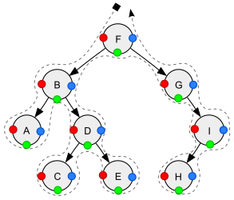
Duyệt cây
Thứ tự trước (NLR)
Thứ tự giữa (LNR)
Thứ tự sau (LRN)

Slide 33
Duyệt cây
Bước | Kết quả duyệt theo thứ tự NLR
1 | 7 | L7 | R7
2 |  | 3 | L3 | R3 | R7
3 |  |  | 1 | R3 | R7
4 |  |  |  | 6 | L6 | R7
5 |  |  |  |  | 4 | R7
6 |  |  |  |  |  | 36 | L36 | R36
7 |  |  |  |  |  |  | 15 | R15 | R36
8 |  |  |  |  |  |  |  | 23 | R36
9 |  |  |  |  |  |  |  |  | 40
KQ | 7 | 3 | 1 | 6 | 4 | 36 | 15 | 23 | 40
7
3
36
1
6
15
40
4
23

Slide 34
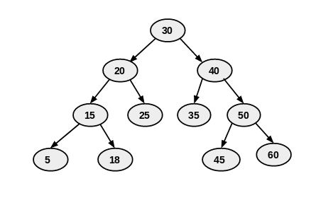
Bài tập
Duyệt cây BST theo thứ tự trước

Slide 35

Hàm duyệt NLR
Tại node t đang xét, nếu khác rỗng thì
In giá trị của t
Duyệt cây con bên trái của t theo thứ tự NLR
Duyệt cây con bên phải của t theo thứ tự NLR
void NLR (Tree t)
{
if(t!=NULL)
{
printf("%d ", t->data);
NLR(t->pLeft);
NLR(t->pRight);
}
}

Slide 36
Duyệt NLR
Bước | Kết quả duyệt theo thứ tự LNR
1 | L7 | 7 | R7
2 | L3 | 3 | R3 | 7 | R7
3 | 1 | 3 | R3 | 7 | R7
4 |  | 3 | R3 | 7 | R7
5 |  |  | L6 | 6 | 7 | R7
6 |  |  | 4 | 6 | 7 | R7
7 |  |  |  | 6 | 7 | R7
8 |  |  |  |  | 7 | R7
9 |  |  |  |  |  | L36 | 36 | R36
10 |  |  |  |  |  | 15 | R15 | 36 | R36
11 |  |  |  |  |  |  | 23 | 36 | R36
12 |  |  |  |  |  |  |  | 36 | R36
13 |  |  |  |  |  |  |  |  | 40
KQ | 1 | 3 | 4 | 6 | 7 | 15 | 23 | 36 | 40
7
3
36
1
6
15
40
4
23

Slide 37
Bài tập
Duyệt cây BST theo thứ tự giữa

Slide 38
Hàm duyệt LNR
Tại node t đang xét, nếu khác rỗng thì
Duyệt cây con bên trái của t theo thứ tự LNR
In giá trị của t
Duyệt cây con bên phải của t theo thứ tự LNR
void LNR (Tree t)
{
if(t!=NULL)
{
LNR(t->pLeft);
printf(“%d “, t->data);
LNR(t->pRight);
}
}

Slide 39
Duyệt LRN
Bước | Kết quả duyệt theo thứ tự LRN
1 | L7 | R7 | 7
2 | L3 | R3 | 3 | R7 | 7
3 | 1 | R3 | 3 | R7 | 7
4 |  | L6 | 6 | 3 | R7 | 7
5 |  | 4 | 6 | 3 | R7 | 7
6 |  |  | 6 | 3 | R7 | 7
7 |  |  |  | 3 | R7 | 7
8 |  |  |  |  | L36 | R36 | 36 | 7
9 |  |  |  |  | R15 | 15 | R36 | 36 | 7
10 |  |  |  |  | 23 | 15 | R36 | 36 | 7
11 |  |  |  |  |  | 15 | R36 | 36 | 7
12 |  |  |  |  |  |  | 40 | 36 | 7
13 |  |  |  |  |  |  |  | 36 | 7
14 |  |  |  |  |  |  |  |  | 7
KQ | 1 | 4 | 6 | 3 | 23 | 15 | 40 | 36 | 7
7
3
36
1
6
15
40
4
23

Slide 40
Bài tập
Duyệt cây BST theo thứ tự sau

Slide 41
Hàm duyệt LRN
Tại node t đang xét, nếu khác rỗng thì
Duyệt cây con bên trái của t theo thứ tự LRN
Duyệt cây con bên phải của t theo thứ tự LRN
In giá trị của t
void LRN (Tree t)
{
if(t!=NULL)
{
LRN(t->pLeft);
LRN(t->pRight);
printf(“%d “, t->data);
}
}

Slide 42
Kiểm tra kết quả duyệt bằng cách xây dựng lại cây nhị phân từ kết quả duyệt
Kiểm tra kết quả duyệt
Tạo cây từ kết quả duyệt NLR
    Chọn giá trị đầu tiên làm node gốc
    Lần lượt đưa các giá trị còn lại từ trái sang phải vào cây theo nguyên tắc tạo cây
Tạo cây từ kết quả duyệt LRN
    Chọn giá trị cuối cùng làm node gốc
    Lần lượt đưa các giá trị còn lại từ phải sang trái vào cây theo nguyên tắc tạo cây

Slide 43
Các thao tác tìm kiếm
Tìm x
Tìm min
Tìm min của cây con bên phải
Tìm max
Tìm max của cây con bên trái

Slide 44
Ví dụ tìm x = 23
7
3
36
1
6
15
40
4
23

Slide 45
Bài tập
Cho cây nhị phân tìm kiếm, mỗi node có giá trị nguyên, hãy định nghĩa các hàm sau:
Tìm node có giá trị x
Tìm node có giá trị lớn nhất
Tìm node có giá trị nhỏ nhất của cây con phải

Slide 46
Bài tập
Cho cây nhị phân tìm kiếm, mỗi node có giá trị nguyên, hãy định nghĩa các hàm sau:
1. In ra các node có giá trị chẵn
2. Đếm số node của cây
3. Tính độ cao của cây

Slide 47
Bài tập
5. Đếm số node lá (node bậc 0)
6. Đếm số node có 1 cây con (node bậc 1)
7. Đếm số node chỉ có 1 cây con phải
8. Đếm số node có 1 cây con trái
9. Đếm số node 2 cây con (node bậc 2)
10. In các node trên từng mức của cây
11. Cho biết độ dài đường đi từ gốc đến node x

Slide 48
Xóa node trên cây
7
Node lá
Node có 1 cây con
Node có 2 cây con
3
36
1
6
15
40
4
23

Slide 49
Xóa node lá
7
3
36
Xóa 1
Xóa 23
1
6
15
40
4
23

Slide 50
Xóa node 1 cây con
Node cha của 6
7
Xóa 6
3
36
1
6
15
40
4
23

Slide 51
Xóa node 1 cây con
7
3
36
Xóa 15
1
6
15
40
4
23

Slide 52
Xóa node có 2 cây con
7
Bước 1: Tìm node thay thế
Cách 1: Tìm node trái nhất của cây con phải
Cách 2: Tìm node phải nhất của cây con trái
Bước 2: Thay giá trị của node thay thế vào node cần xóa
Bước 3: Xóa node thay thế
3
36
1
6
15
40
4
23
16

Slide 53
Xóa node 2 cây con
7
Xóa 36
Bước 1: Tìm node thay thế
3
36
1
6
15
40
Node thay thế
4
23
16

Slide 54
Xóa node 2 cây con
Xóa 36
Bước 2: Thay giá trị node thay thế cho node cần xóa
7
3
23
Cập nhật giá trị
1
6
15
40
Node thay thế
4
23
16

Slide 55
Xóa node 2 cây con
7
Xóa 36
Bước 3: Xóa node thay thế
3
23
1
6
15
40
Xóa
4
23
16

Slide 56
Xóa node 2 cây con
Kết quả: xóa 36
7
3
23
1
6
15
40
4
16

Slide 57
Bài tập
Cho dãy số theo thứ tự nhập từ trái sang phải:
20, 15, 35, 30, 11, 13, 17, 36, 47, 16, 38, 28, 14
Vẽ cây nhị phân tìm kiếm cho dãy số trên
Trình bày từng bước và vẽ lại cây sau khi lần lượt xoá các nút: 11 và 35

Slide 58
Bài tập
Viết hàm xóa node có giá trị x trong cây nhị phân số nguyên

Slide 59
Bài tập
void Remove(Tree & t, int x)
{ if (t != NULL)
  { if (x < t->key) Remove(t->pLeft, x);
    else if (x > t->key) Remove(t->pRight, x);
    else
    { TNode * pHuy = t;
      if (t->pLeft == NULL)
      t = t->pRight;
      else if (t->pRight == NULL)
      t = t->pLeft;
      else SearchStandFor(pHuy, t->pRight);
      delete pHuy;
    }
  }
}

Slide 60
Bài tập
void SearchStandFor(Tree &pHuy, Tree &pTT)
{
  if(pTM->pLeft!=NULL)
  SearchStandFor(pHuy, pTT->pLeft);
  else
  {
    pHuy->key=pTT->key;
    pHuy=pTT;
    pTT=pTT->pRight;
  }
}

Slide 61
Đánh giá
Thao tác tìm kiếm, thêm mới, xóa có độ phức tạp trung bình O(h) (h là chiều cao của cây)
Trường hợp tốt nhất, cây có n nút sẽ có độ cao h = log2(n) → Chi phí tìm kiếm sẽ tương đương tìm kiếm nhị phân trên mảng có thứ tự
Trường hợp xấu nhất, cây có thể bị suy biến thành 1 DSLK. Lúc đó các thao tác trên sẽ có độ phức tạp O(n)
→ Vì vậy cần có cải tiến cấu trúc của CNPTK để đạt được chi phí cho các thao tác là log₂(n)

Slide 62
Bài tập tiểu luận
- Phần 4
Tên tiêu đề trong báo cáo: Cây nhị phân
Nội dung: Viết chương trình mô phỏng từ điển Anh Việt đơn giản gồm các chức năng như thêm từ mới, xóa từ hay sửa nghĩa của từ. Thông tin mỗi từ gồm các nội dung cơ bản của từ điển như: loại từ, ví dụ, nghĩa của từ, … Yêu cầu cấu trúc dữ liệu: sử dụng cây nhị phân tìm kiếm để lưu danh sách các từ trong từ điển, gồm các nội dung sau:
Bảng phân công nội dung thực hiện cho phần này của từng thành viên (theo mẫu Thông tin nhóm)
Mô tả bài toán: Gồm có những thông tin lưu trữ và các chức năng của chương trình
Khai báo dữ liệu: Mô tả dữ liệu và code khai báo
Các hàm cài đặt: Mô tả chức năng từng hàm gồm giải thuật* và trình bày code tương ứng (Ghi chú: có thông tin ngày viết và người viết cho từng hàm, sinh viên chỉ cần chọn và mô tả 2 giải thuật xử lý bất kỳ trong toàn bộ chương trình)
Kết quả chạy chương trình: Chụp màn hình và mô tả các kết quả chạy chương trình theo từng chức năng
Kết luận: Đánh giá chương trình, những mở rộng, …

Slide 63
Tiêu chí đánh giá
Thang điểm: 10 điểm
Tiêu chí đánh giá:
Trình bày rõ ràng, mô tả đầy đủ các nội dung và định dạng thống nhất (3,0 điểm)
Chương trình có đầy đủ các chức năng cần thiết (3,0 điểm)
Mức độ thực hiện của từng thành viên (4,0 điểm)

Slide 64
Q&A
?

